Slide 1



Modélisation de la Dégradation et Prédiction de la Durée de Vie de Canalisations en Polyéthylène Exposées aux Désinfectants Chlorés
Réalisé par :
BENMALK Achraf
Encadré par :
Juan-Pablo MARQUEZ COSTA
Xavier COLIN
ARTS ET METIERS (ENSAM) − Laboratoire PIMM − 75013 Paris − France

Slide 2
Plan
1. Contexte
  Dégradation des Canalisations PE
  Objectifs
2. Démarche : Modèle et Outils
  Le modèle de référence
  Implémentation numérique
  Calcul des Grandeurs d'Intérêt
3. Résultats et Analyses
  Résultats préliminaires
  Validation numérique vs. Littérature (PE80/DOC)
  Confrontation expérimentale vs. Données SUEZ (PE100/HOCl)
  Impact sur les propriétés mécaniques
4. Conclusions et Perspectives

Slide 3
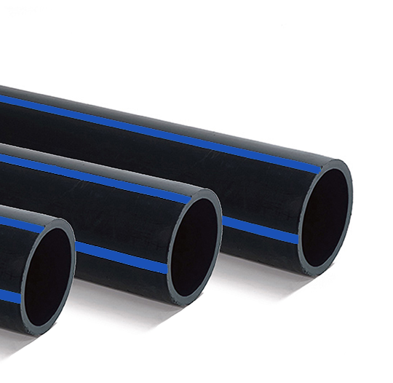



Contexte : Dégradation des Canalisations PE
Polyéthylène (PE100) : Matériau de choix pour le transport d'eau potable pour Suez.
  Avantages : Durabilité (> 50 ans), flexibilité, résistance à la corrosion
+
Yu et al., 2011
Colin et al., 2009
MEB montrant la propagation de fissures dans un tuyau PE après 121 h d’exposition à de l’eau avec 4 ppm DOC
Courbes contrainte-durée de vie :
(I) Ductile, (II) Fragile différée (mécanique), et (III) Fragile accélérée (chimique)
  Réduction des propriétés mécaniques
  Désinfectants chlorés → dégradation chimique → fissures fragiles en paroi interne → ruptures prématurées
  → réduction critique de la durée de vie
Besoin : Prévoir cette dégradation
Comment? → Par la modélisation, validée par la caractérisation
physico-chimique (OIT et FT-IR)
mécanique (Traction)

Slide 4
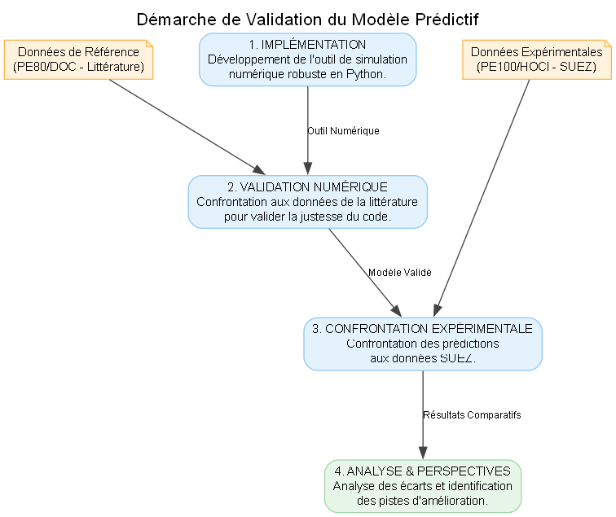
I. Contexte : Objectifs
Pour prédire la dégradation du système industriel SUEZ (PE100/HOCl)
→ s’appuyer sur un modèle cinétique de référence (PE80/DOC)
Notre stratégie en 4 objectifs :

Slide 5
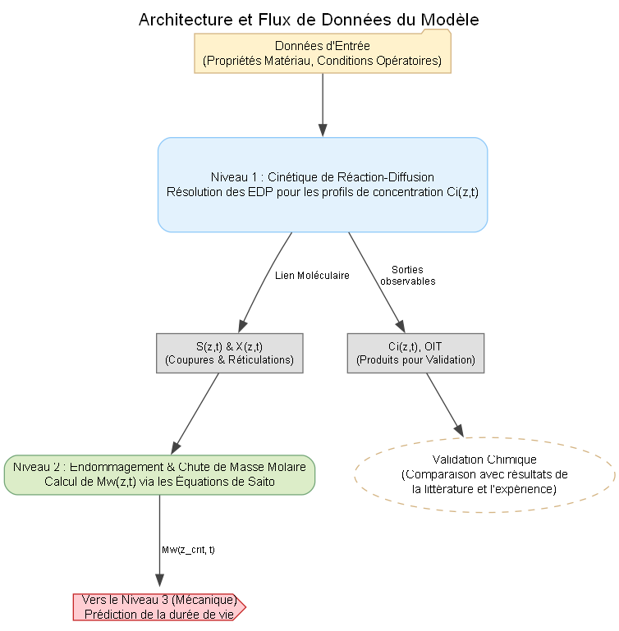
II. Démarche : Le Modèle de Référence
Le modèle repose sur le couplage de deux niveaux :
1. Dégradation chimique
2. Chute de Masse Molaire
Colin et al., 2009

Slide 6
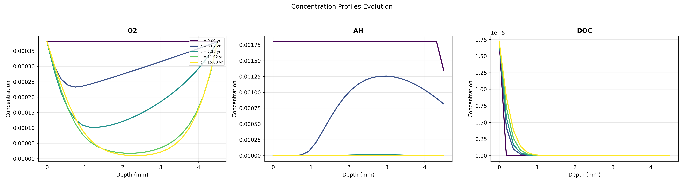
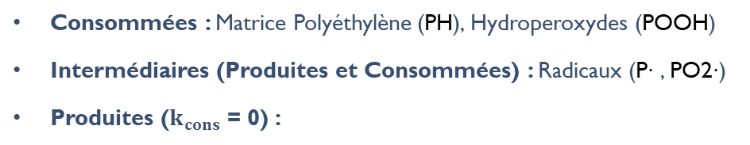

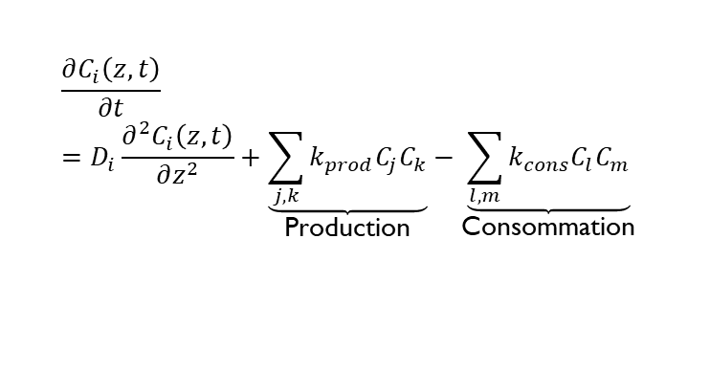
Niveau 1 : Dégradation chimique
Objectif : Calculer les profils de concentration$C_{i}\left(z,t\right)$
12 espèces
$$\frac{∂C_{i}\left(z,t\right)}{∂t}=D_{i}\frac{∂^{2}C_{i}\left(z,t\right)}{∂z^{2}}+\underset{\text{Production}}{\underbrace{\sum_{j,k}{k_{prod}C_{j}C_{k}}}}−\underset{\text{Consommation}}{\underbrace{\sum_{l,m}{k_{cons}C_{l}C_{m}}}}$$
Mobiles (Diffusion + Réaction) : Oxygène (O2), Désinfectant (DOC), Antioxydant (AH)
Immobiles
(${(D}_{i}=0)+$Réaction)
Consommées : Matrice Polyéthylène (PH), Hydroperoxydes (POOH)
Intermédiaires (Produites et Consommées) : Radicaux (P∙ , PO2∙)
Produites ($k_{cons}$= 0) :
Coupures de chaînes (s) et Réticulations (x)
Carbonyles [CO], Hydroperoxydes [POOH] et des produits chlorés [PCl]
$C_{i}\left(z,t\right)$, i={1,..,12}
Output
Colin et al., 2009
Notes:
Le modèle permet de suivre l'accumulation des produits d'oxydation

Slide 7
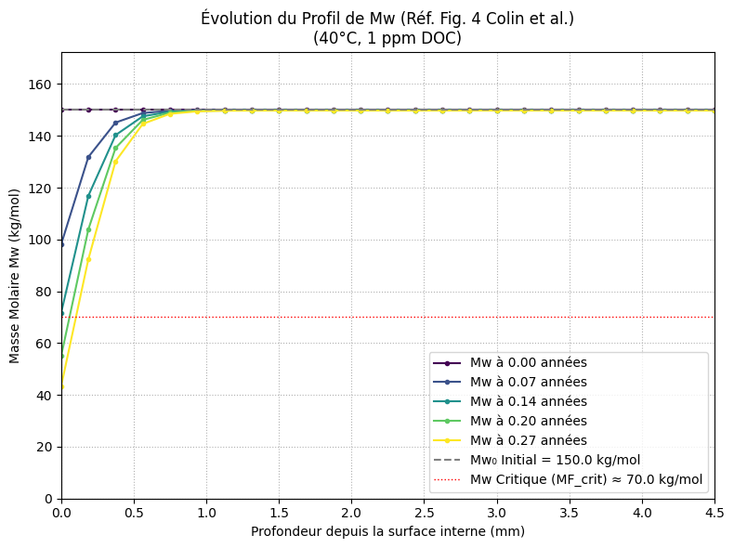


Niveau 2 : Chute de Masse Molaire
Objectif : Quantifier la dégradation de la structure macromoléculaire
Schéma cinétique du Niveau 1
Nombre d'événements de chaîne à chaque t et z
$$S\left(z,t\right)$$
$$X\left(z,t\right)$$
$$M_{w}\left(z,t\right)$$
$$\frac{1}{M_{w}\left(z,t\right)}−\frac{1}{M_{w0}}=\frac{S\left(z,t\right)}{2}−2X\left(z,t\right)$$
Colin et al., 2009
Chaîne de Causalité :
Chimie (Niveau 1) → Événements de chaîne (S, X) → Chute de Mw ​ (Niveau 2)

Slide 8


II. Démarche : Calcul des Grandeurs d'Intérêt
I. Mise à Jour des Paramètres en Température
Ki(T), Di(T)
Mis à jour pour la température de simulation T
loi d'Arrhenius :
Thermo-dépendants
$$k\left(T\right)=A\exp\left(\frac{−E_{a}}{RT}\right)$$
où A est le facteur pré-exponentiel, Ea l'énergie d'activation et R la constante des gaz parfaits
II. Indice de Temps d'Oxydation (OIT)
OIT → mesure expérimentale de la concentration résiduelle en antioxydant.
$$OIT\left(z,t\right)=t_{i0}×\frac{\left[AH\right]\left(z,t\right)}{{\left[AH\right]}_{0}}$$
Colin et al., 2009
où ti0: OIT initial du matériau non-vieilli

Slide 9
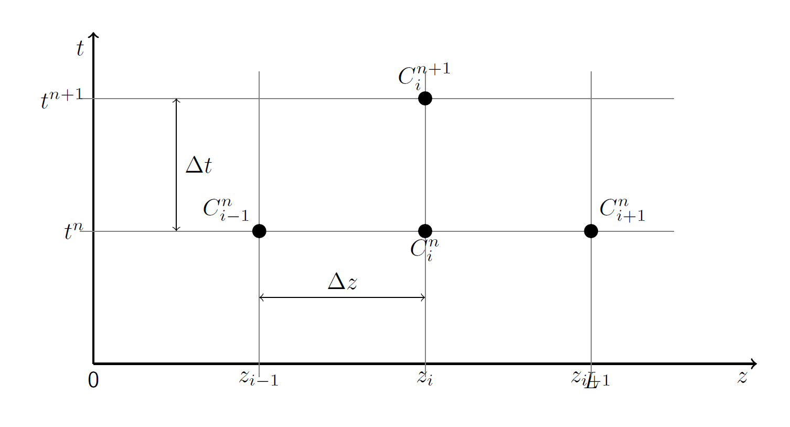
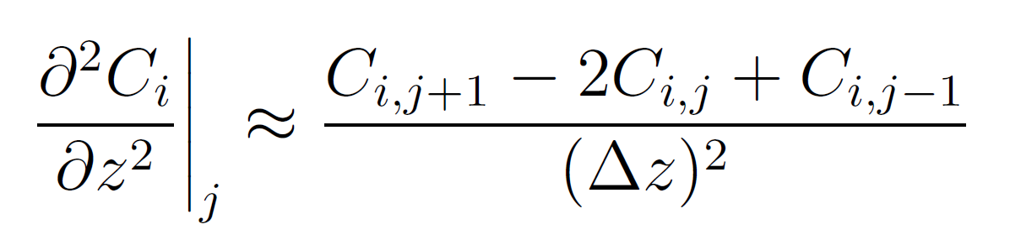

II. Démarche : Implémentation Numérique
Pour résoudre le système d'équations de réaction-diffusion, une approche numérique spécifique a été implémentée en Python
1. Discrétisation Spatiale : Méthode des Lignes
Le système EDP → un système de N×nz ​ EDO
où N=12 espèces et nz: nombre de points de grille
Comment? → discrétiser par une
méthode de différences finies centrées d'ordre 2
$$\frac{∂^{2}C_{i}\left(z,t\right)}{∂z^{2}}$$
2. Le Défi de la Raideur Numérique
Le système d'EDO obtenu est numériquement raide
Pourquoi? → Grande disparité des constantes de temps caractéristiques du système
Cinétiques de réaction radicalaire (très rapides, τ≪1s )
Phénomènes de diffusion (très lents, τ∼ jours/mois)

Slide 10
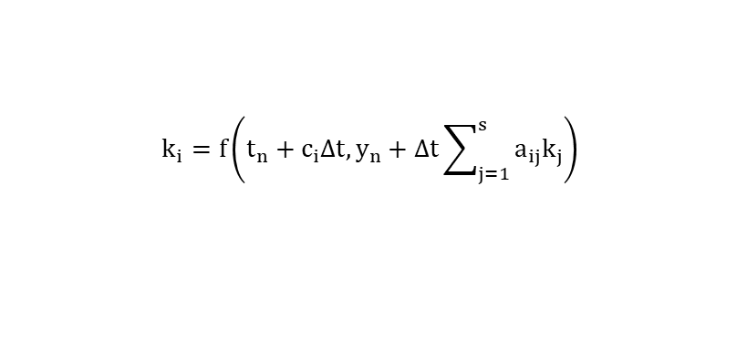
II. Démarche : Implémentation Numérique
1. Le Défi : La Raideur Numérique
Pour un système raide, la stabilité impose Δt≪1 → Calcul trop long
Pour garantir la stabilité → schémas implicites où y(n+1) ​dépend de f(t(n+1), y(n+1))
II. Les Solveurs Implicites Choisis (solve_ivp)
BDF (Backward Differentiation Formula)
Radau
Méthode multi-pas implicite
Construit un polynôme sur les points précédents (yn, y(n-1), ...) pour approximer la solution
Méthode de Runge-Kutta implicite
Calcule des "étages" intermédiaires pour une haute précision
Exemple (ordre 1) :
Forme générale des étages intermédiaires :
$$y_{n+1}=y_{n}+Δt⋅f\left(t_{n+1},y_{n+1}\right)$$
$$k_{i}=f\left(t_{n}+c_{i}Δt,y_{n}+Δt\sum_{j=1}^{s}{a_{ij}k_{j}}\right)$$
Paramètres du Solveur solve_ivp
Le compromis précision/stabilité est géré via deux tolérances
rtol (tolérance relative)
atol (tolérance absolue)

Slide 11
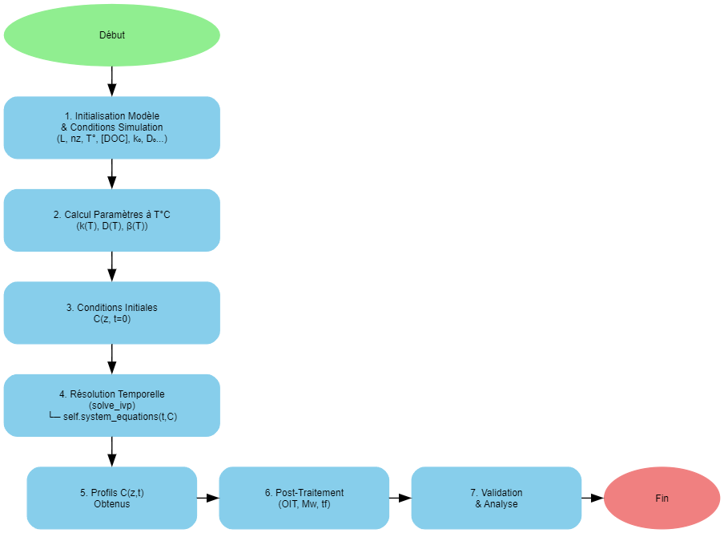
II. Démarche : Implémentation Numérique
Paramètres Matériau et Conditions de Simulation :
Propriétés du PE (Réf. Colin): Mw₀, ρ, [AH]₀, oit_0, z
Température, [DOC]ppm, Durée de simulation.
Conditions Initiales (t=0) :
[PH]₀, [AH]₀, [POOH]₀, [O₂]₀ : Uniformes et non nulles.
[DOC]₀ = 0 (dans la masse), autres espèces (radicaux, produits) = 0.
Conditions aux Limites (t > 0) :
z=0 (Interface Eau/PE) :
[O₂], [DOC] : Concentrations fixes (équilibre avec l'eau).
AH : Flux d'extraction (-β₀[AH]) + Réactions.
Autres espèces : Réactions seules.
z=L (Interface Air/PE) :
[O₂]: Concentration fixe (équilibre avec l'air).
DOC: Flux nul (∂[DOC]/∂z = 0) + Réactions.
AH: Flux d'évaporation (-βL[AH]) + Réactions.
Autres espèces : Réactions seules.

Slide 12
III. Résultats : Résultats préliminaires
Une simulation de référence permet d'analyser l'évolution des profils des espèces clés à travers l'épaisseur du tuyau.
Comportement : Profil asymétrique
Temps courts (3.67 ans) : "Puits" de concentration à z=0
→ Consommation locale d'O₂ par oxydation (initiée par le DOC) est plus rapide que sa re-diffusion depuis l'eau
Deux mécanismes de perte:
Chimique (z=0) : Front de déplétion (attaque par DOC)
Physique (z=L et cœur) : Diffusion et évaporation
Comportement : Pénétration limitée (z=1.2mm)
Cause : Forte réactivité avec PE/AH
→ Cinétique contrôlée par la réaction

Slide 13
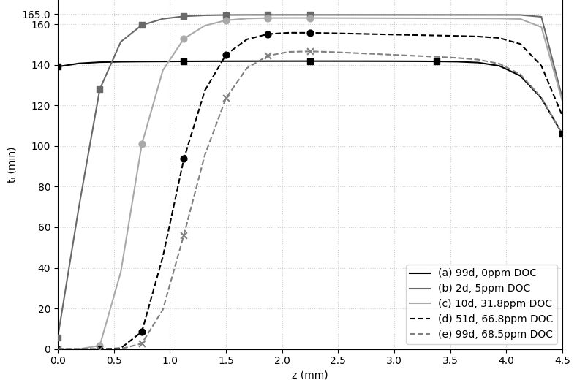
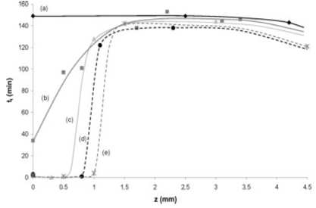
Validation numérique vs. Littérature (PE80/DOC)
1. Validation des Profils d'OIT (Réf. Figure 3, Colin et al. 2009)
Simulation
Points expérimentaux (Reference
OIT vs temps (PE100, 4.5mm, 40ºC)
Colin et al., 2009
→ Bon accord qualitatif : Les plateaux d'OIT et les fronts de déplétion sont bien reproduits
→ Les légers écarts quantitatifs sur la position des fronts valident la nécessité d'une analyse de sensibilité des paramètres du modèle

Slide 14
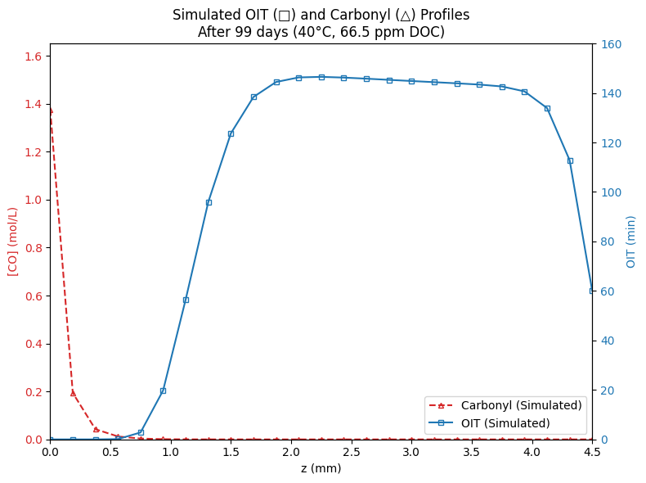
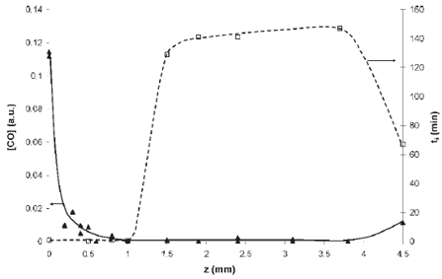
Validation numérique vs. Littérature (PE80/DOC)
II. Validation du Couplage Chimie-Oxydation
Simulation
Points expérimentaux (Reference
OIT vs temps (PE100, 4.5mm, 40ºC, 66.5ppm DOC)
Colin et al., 2009
→ Excellent accord : Le modèle prédit correctement que la formation de produits d'oxydation ([CO]) est confinée à la zone où l'antioxydant (OIT) a été totalement consommé
→ Conclusion : Le couplage cinétique fondamental du modèle est validé

Slide 15
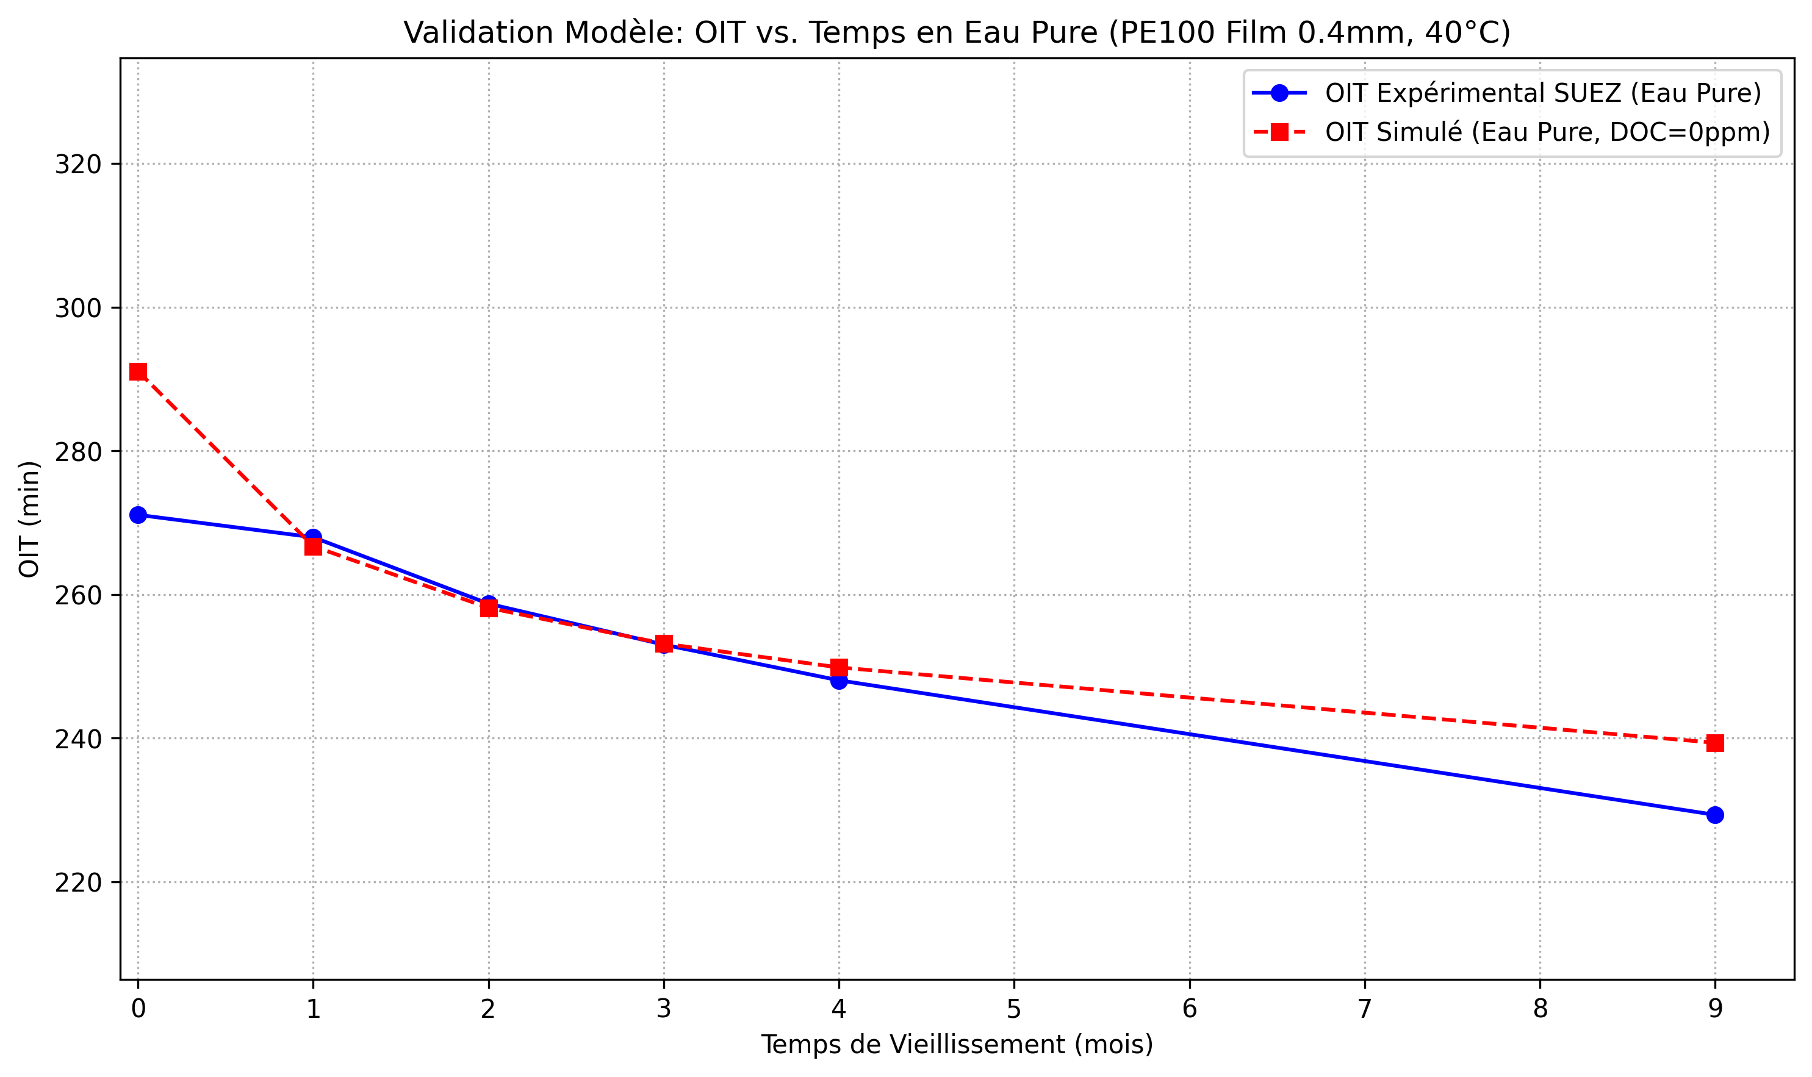
Confrontation expérimentale vs. Données SUEZ (PE100/HOCl)
1. Vieillissement en Eau Pure (H₂O)
OIT vs temps en Eau Pure (PE100, 0.4mm, 40ºC)
Observation : Perte d'OIT très limitée sur 9 mois ( ≈ 15%).
Analyse :
Le modèle (avec DOC=0) simule correctement une perte physique lente.
La cinétique est légèrement surestimée, indiquant que les paramètres de transport du PE80 sont une approximation raisonnable mais perfectible pour le PE100 en film.
Conclusion : Le modèle capture bien la physique de la perte d'antioxydant.

Slide 16
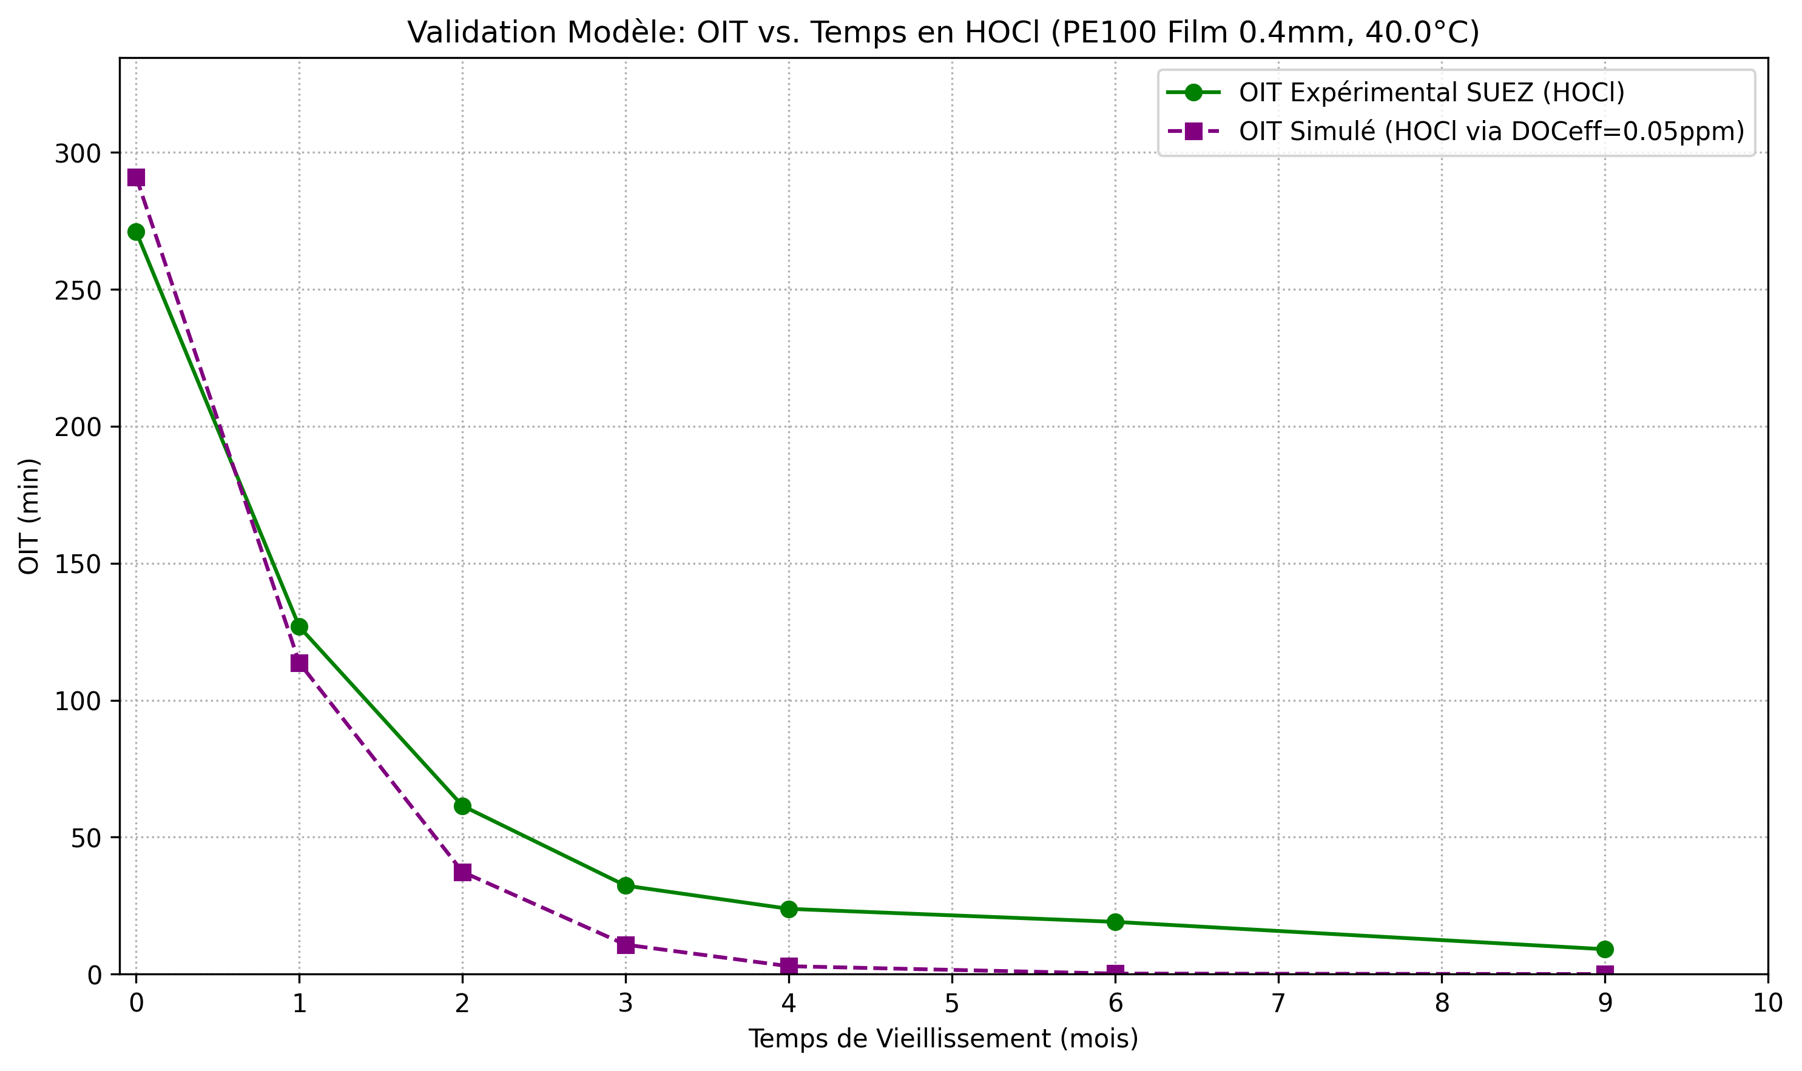
Confrontation expérimentale vs. Données SUEZ (PE100/HOCl)
2. Vieillissement en Eau de Javel (HOCl)
OIT vs temps en HOCL (PE100, 0.4mm, 40ºC, DOC 1ppm)
Approche : Utilisation d'une concentration "DOC effectif" pour simuler l'agressivité de l'HOCl (DOC=1ppm)
Accord qualitatif : Le modèle reproduit la chute initiale rapide de l'OIT.
Désaccord : La cinétique de dégradation à long terme est surestimée.
Conclusion : L'analogie DOC/HOCl est limité

Slide 17
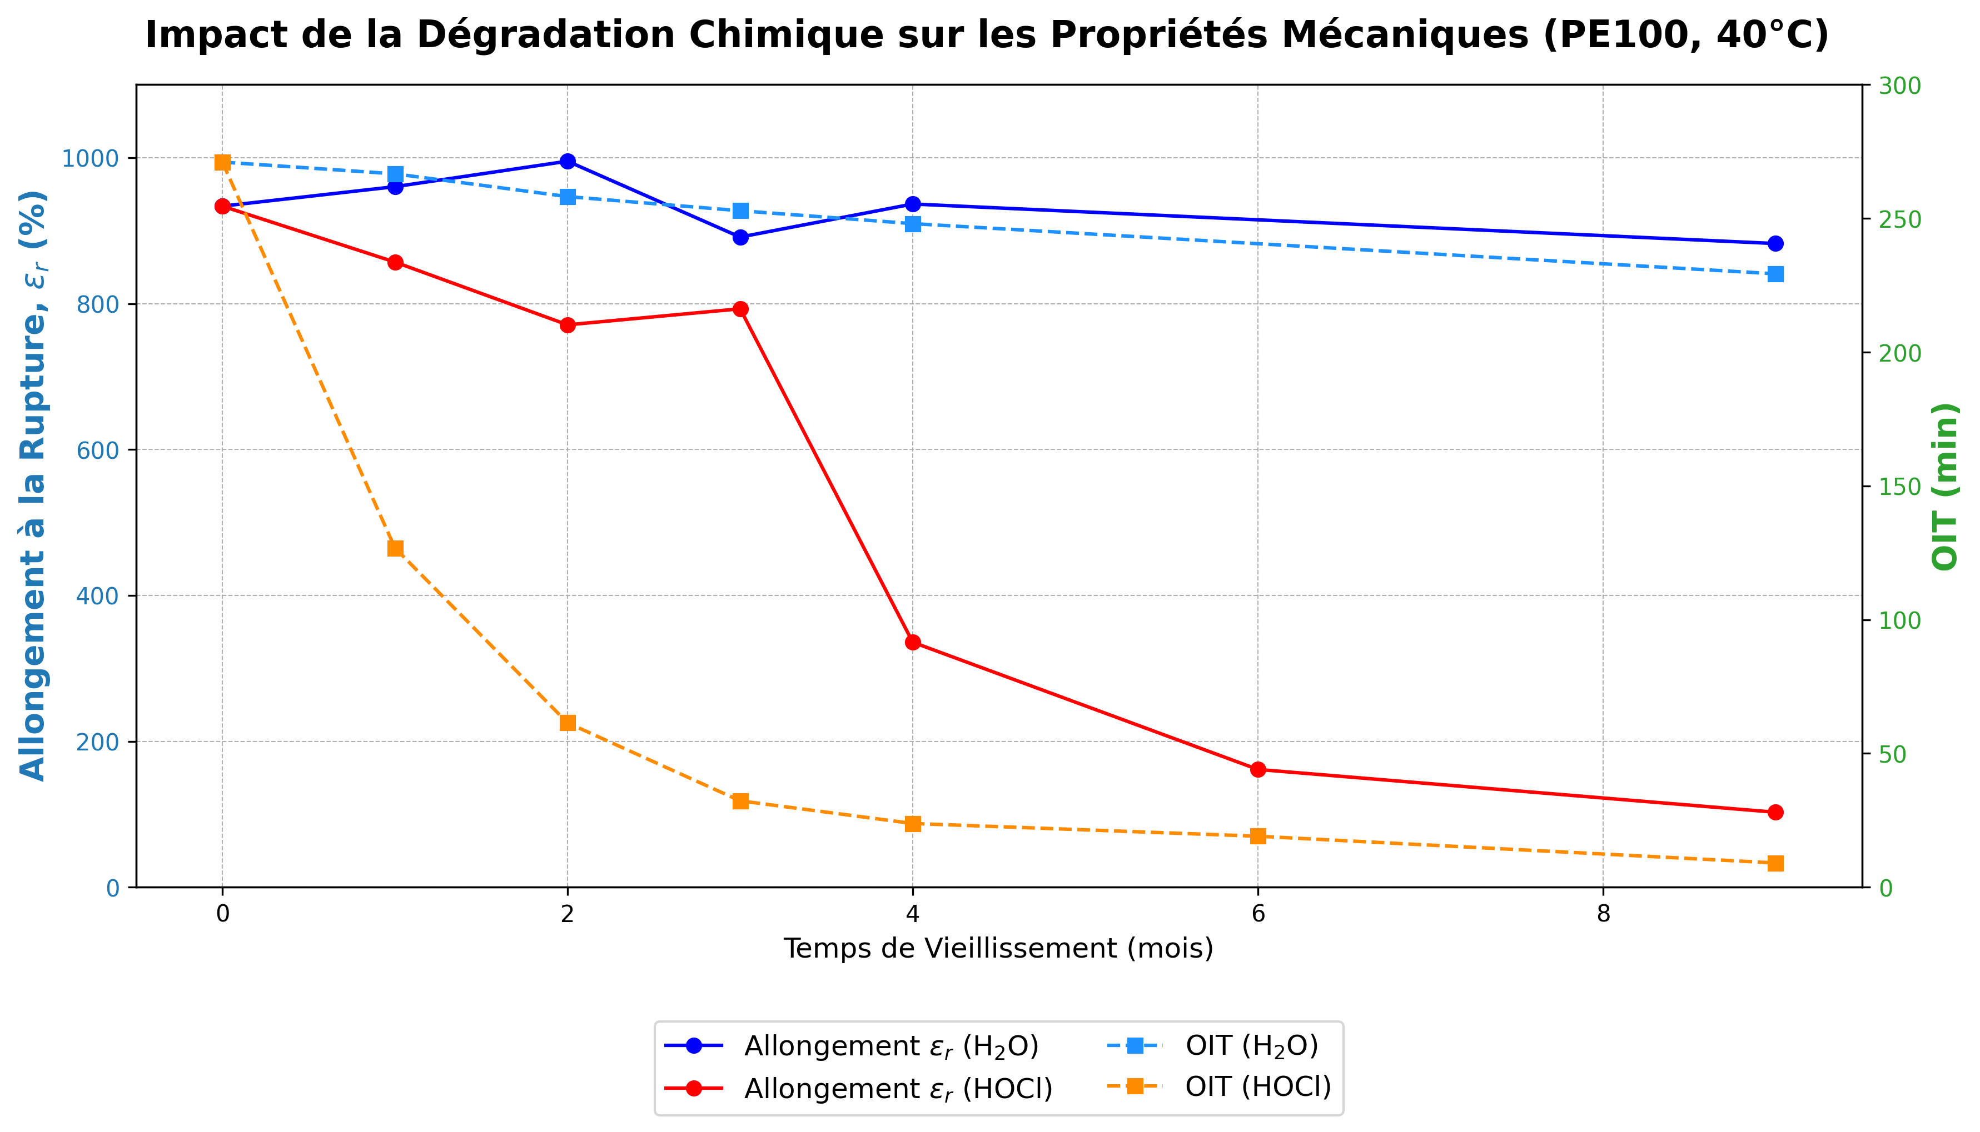
Impact sur les Propriétés Mécaniques
L'analyse finale consiste à corréler la dégradation chimique (OIT) à la dégradation mécanique (Allongement à la rupture, εr)
OIT vs temps en HOCL (PE100, 0.4mm, 40ºC, DOC 1ppm)
En Eau Pure : Stabilité de l'OIT → Stabilité de l'allongement à la rupture ( ≈ 950%).
Pas de dégradation chimique → Pas de fragilisation.
En Eau de Javel (HOCl) : Chute simultanée de l'OIT et de l'allongement à la rupture.
La dégradation chimique gouverne directement la fragilisation du matériau.

Slide 18
Conclusion
L'outil numérique de simulation du modèle cinétique, développé en Python, a été validé avec succès par rapport aux données de la littérature.
Le modèle, avec ses paramètres d'origine, capture correctement la perte physique d'antioxydant (cas de l'eau pure) mais montre ses limites pour prédire la chimie complexe de l'HOCl.
Une corrélation expérimentale directe entre la dégradation chimique (chute d'OIT) et la fragilisation mécanique (chute de εr​) a été mise en évidence, validant l'hypothèse fondamentale du couplage mécano-chimique.

Slide 19
Perspectives
À court terme :
Mener une étude de sensibilité sur les paramètres clés D(DOC), k(8d) pour améliorer l'ajustement quantitatif du modèle.
II. À long terme :
L'agressivité de l'HOCl semble évoluer d'implémenter un "DOC effectif" qui ne serait plus constant, mais une fonction du temps.
Valider le Niveau 3 (mécanique) du modèle en confrontant les temps de rupture simulés à des essais de traction.

